Slide 1

Условия и ветвления

Slide 2

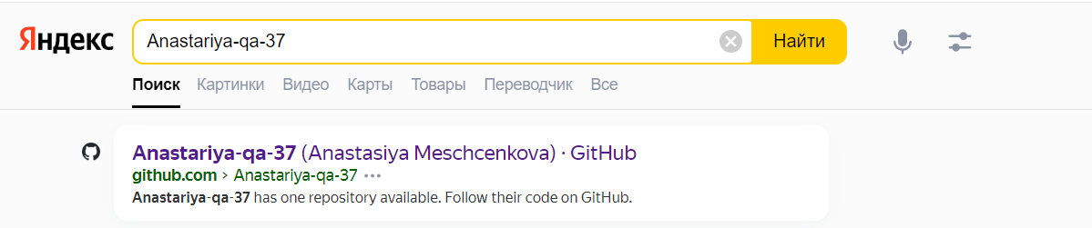
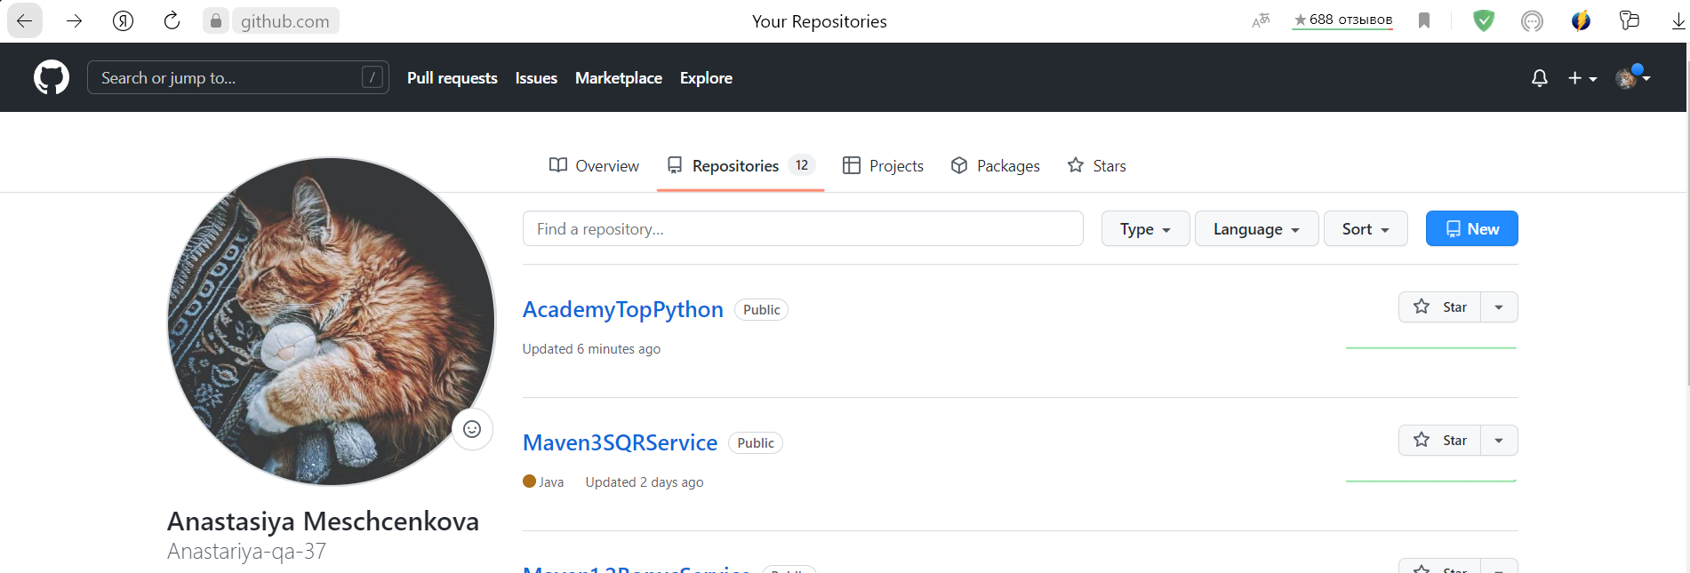
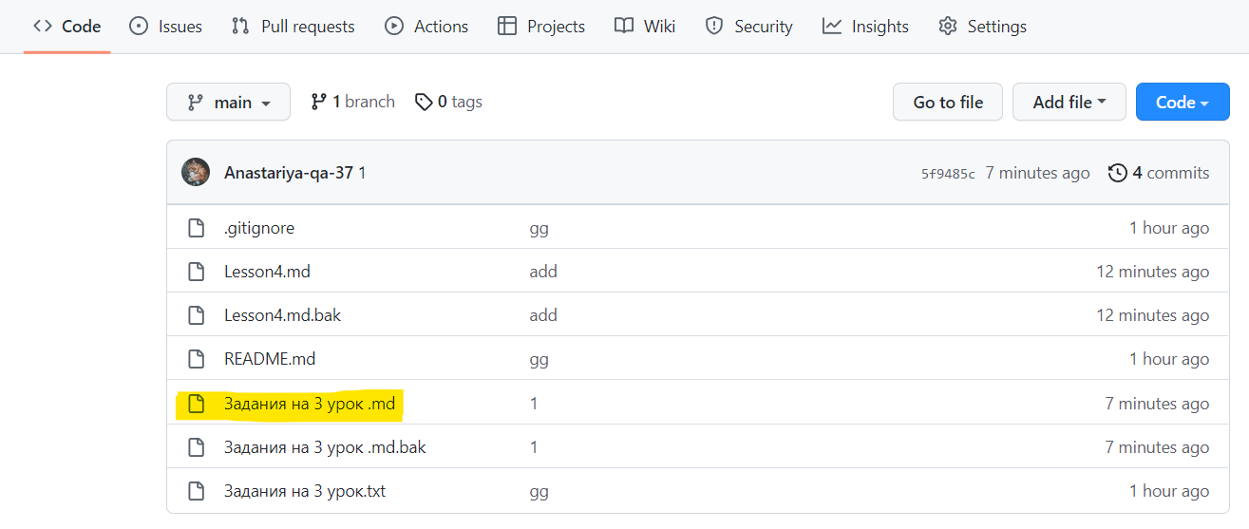
Открываем replit.com и логинимся
Открываем гугл и ищем
Anastariya-qa-37
Переходим по ссылке, выбираем
repositories - потом AcademyTopPython

Slide 3

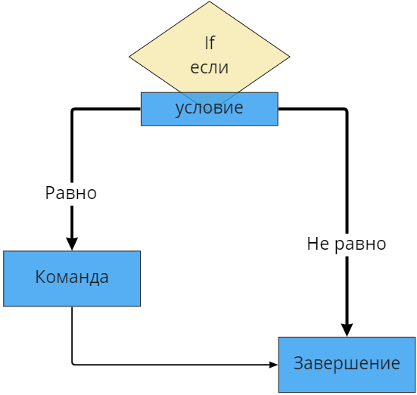

Конструкция If
If - конструкция условия
If = если
для этой конструкции мы можем задать условие после которого будет идти команда, которая выполняется только при прохождении проверки

Slide 4
Операторы сравнения
== | равно | num == 2
!= | не равно | num != 2
> | больше | num > 2
< | меньше | num < 2
>= | больше или равно | num >= 2
<= | меньше или равно | num <= 2

Slide 5
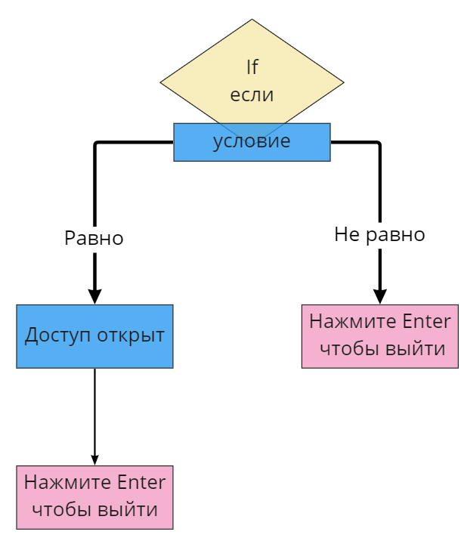
Задача 1
1. Создадим файл "password"
2. Скопируем код
3. Создайте переменную password, куда передаётся значение с клавиатуры
4. Напишите конструкцию с if (если пароль пользователя равен qwerty, то выводится сообщение "Дocтyп открыт")
Notes:
Создадим файл Забавные строки

Slide 6
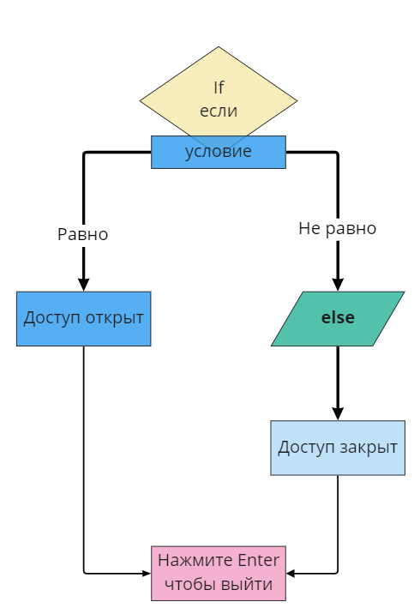
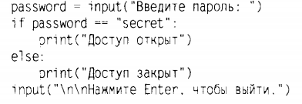
Конструкция else
else = иначе
эта конструкция выполняется при провале в проверке в if, после неё может идти блок кода с другим ответом

Slide 7
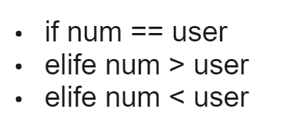
Конструкция elife
elife = иначе
Условная конструкция, использующая еlif, может содержать последовательность условий, которые программа будет по порядку проверять.

Slide 8

Модуль рандом
import random - обращаемся к модулю
random.randint(l. 6) -
вернёт случайное число от-до заданное в скобках
import random
random.randint (0,3)

Slide 9


Все молодцы!
Держите котика

